Slide 1
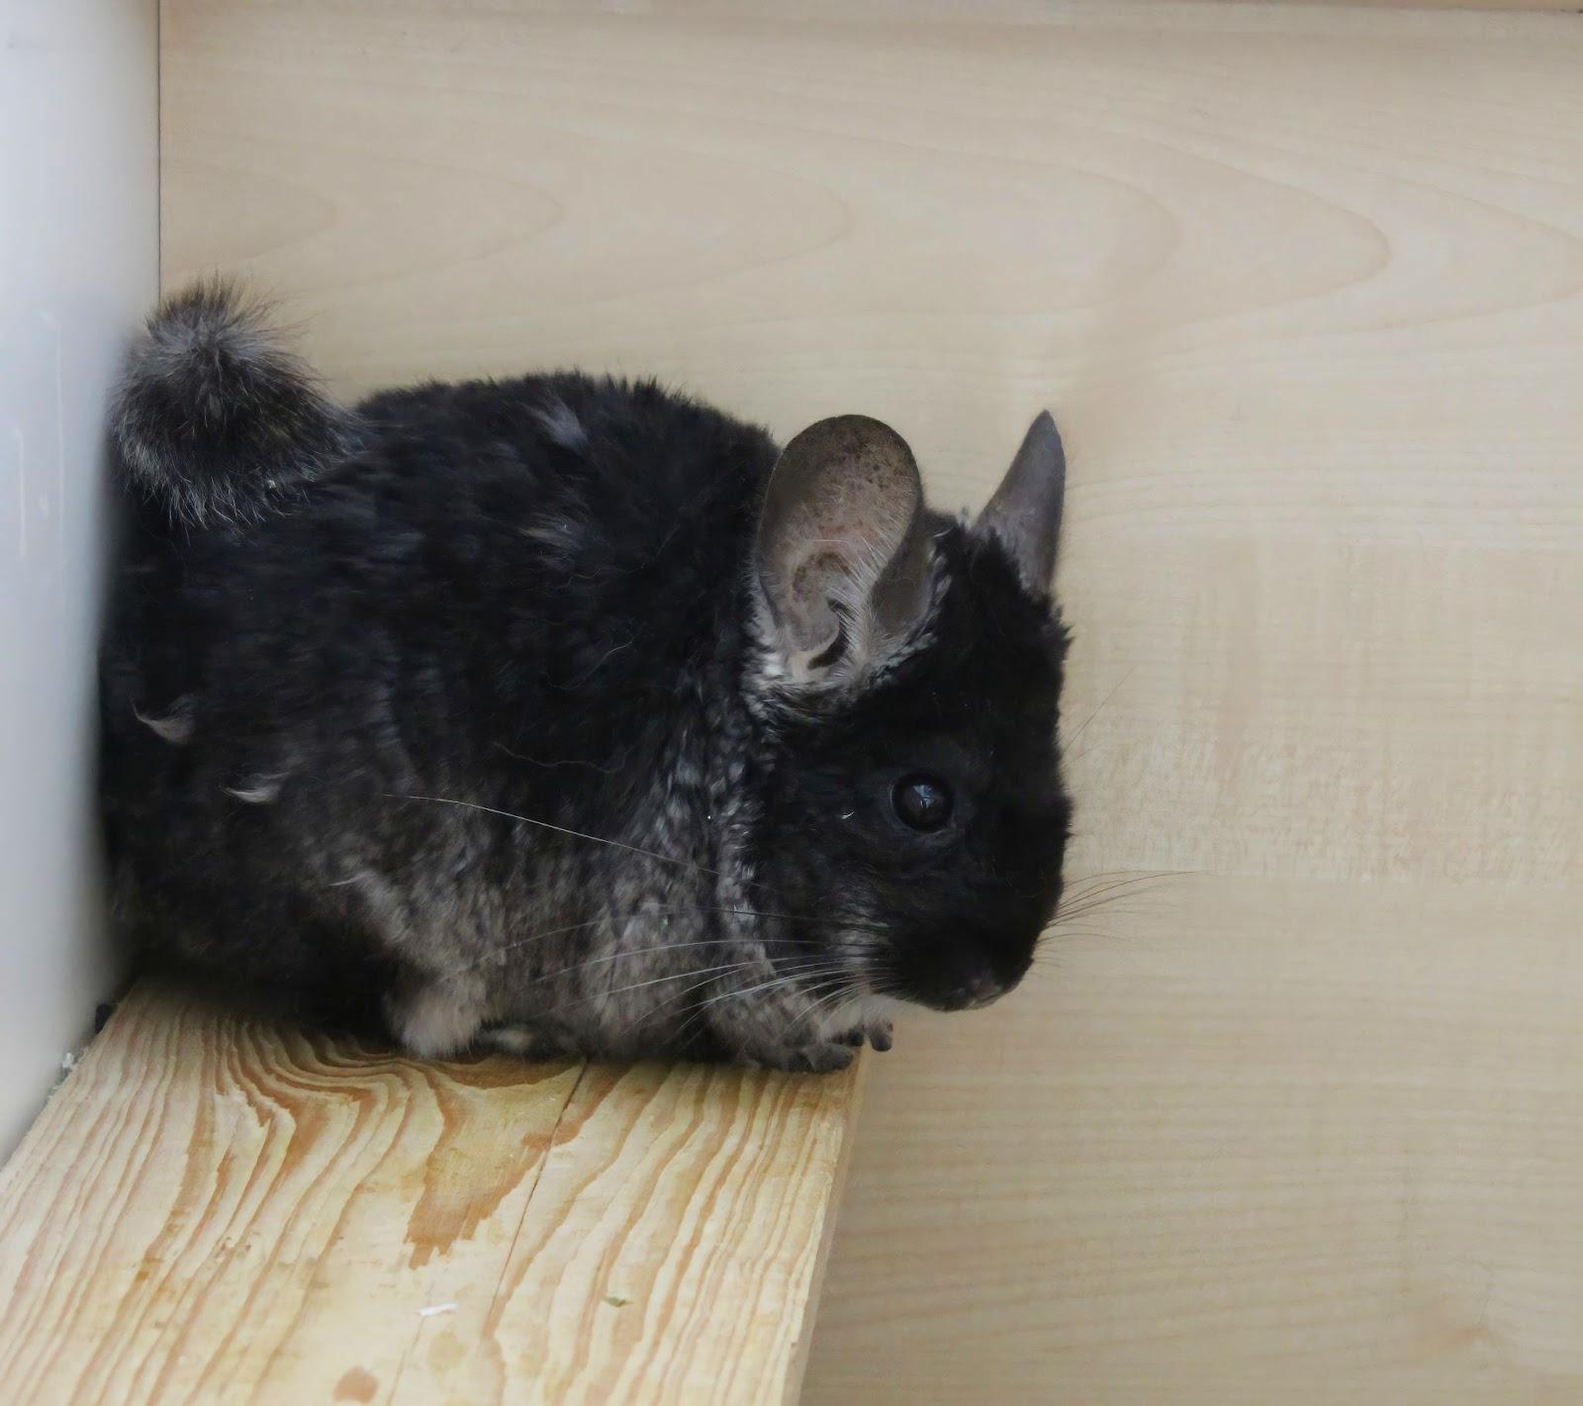
Činčila vlnatá
(Chinchilla lanigera)
Činčilovití

Slide 2
Činčila vlnatá - základní informace
činčily obývají většinou vyšší polohy chilských And, kde se zdržují převážně ve výškách okolo 1500–2000 metrů nad mořem
dospělá činčila vlnatá má tělo dlouhé 250–280 mm, ocas 170–180 mm a ušní boltec 50–60 mm
samice bývají obvykle o něco větší než samci a dosahují hmotnosti 500–600 g

Slide 3
Co je potřeba pro chov činčily vlnaté?
klec vhodná pro činčily o minimálních rozměrech 50 x 50 x 60 cm, na dno jsou vhodné piliny nebo hrubé hobliny
násypné krmítko na pelety a zrní, různé typy napáječek, (keramická) miska na zrní, budka (vnitřní rozměr asi 20 x 20 x 20 cm), plastová přenoska, písková lázeň pro činčily, poličky na pozorování okolí (cca 15 x 20 cm), upevnění napáječky a krmítka na dvířka klece
kus kmene nebo silnější větev (nejlépe z ovocných dřevin), po které činčily mohou šplhat, zároveň jim slouží k obrušování zubů
činčily nikdy nekoupeme, ani jinak nenamáčíme vodou - vždy asi půl hodiny před krmením dáváme činčile do klece do poloviny naplněnou „koupelničku” s koupelovým pískem

Slide 4
Čím a jak krmit činčilu vlnatou?
činčily potřebují vysoce kvalitní krmivo, které odpovídá jejich přirozené potravě, můžeme je krmit speciálními granulemi pro činčily nebo vlastnoručně vyrobenou směsí, na jedno zvíře by měla připadnout dávka asi 20–25 g denně
seno (spíše hrubší, ale vždy velmi dobře vysušené až přeschlé, nikdy ale plesnivé ani prašné)
čerstvým zeleným krmením spíše šetříme – na jednu činčilu počítáme asi tak jednu rostlinku vojtěšky nebo větší list pampelišky denně
činčilám můžeme čas od času dopřát např. bodláky, sušené ovoce (křížaly) nebo rozinky
napájíme je převařenou nebo studniční vodou prostou chlóru, vodu měníme každý den

Slide 5
Zajímavosti
některé činčily žijí v nadmořských výškách až 5000 m n. m., což jsou vůbec nejvyšší místa, kde nějací savci dlouhodobě a trvale žijí
udává se, že na 1 cm² může mít činčila až 20 000 nebo dokonce 50 000 jednotlivých chloupků

Slide 6
Zdroje informací
MOTYČKA, Vladimír. Bydlí s námi činčila: Průvodce Vladimíra Motyčky pro mladé chovatele. Havlíčkův Brod, Humpolecká 1503: Fragment, 1998. ISBN 80-7200-199-X.
Činčila. Zoooo.cz [online]. Žďár nad Sázavou, 2018- [cit. 2021-7-13]. Dostupné z: https://www.zooo.cz/cincila/

